Slide 1
Estimations sous-nationales Naomi : fonction de vérification des données dans Naomi
Décembre 2022/janvier 2023
Version du 28 novembre 2022

Slide 2
L’équipe Naomi
Rob Ashton
Lekan Anifowoshe
Rachel Esra
Nick Dolan
Jeff Eaton
Rich Fitzjohn
Alex Hill
Emma Russell
Oli Stevens

Slide 3
Fonction de vérification des données dans Naomi
Connexion à Naomi avec un compte ADR existant
Créer un projet
Télécharger un projet existant
Créer un nouveau projet en téléchargeant les données de l’ADR
Outil de vérification des données

Slide 4
1. Connectez-vous à Naomi
https://naomi.unaids.org
Connexion avec la SSO :
Cliquez sur « Se connecter avec AuthO »
Connectez-vous avec le nom d’utilisateur et le mot de passe ADR
Active :
l’intégration de l’ADR
la sauvegarde et le partage de projets et de versions
Pour créer un compte :
Cliquez sur « S’inscrire »
Si vous ne pouvez pas vous connecter avec vos données existantes, veuillez contacter naomi-support@imperial.ac.uk

Slide 5
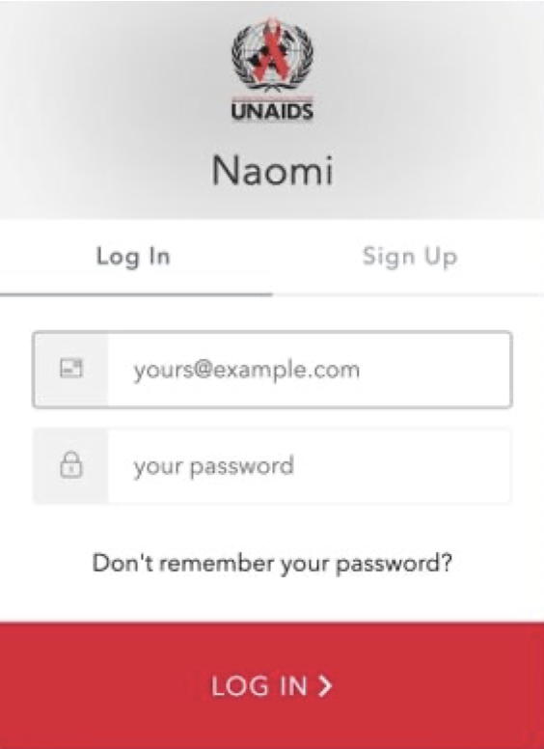
1. Connectez-vous à Naomi
https://naomi.unaids.org
Connexion avec la SSO :
Cliquez sur « Se connecter avec AuthO »
Connectez-vous avec le nom d’utilisateur et le mot de passe ADR
Active :
l’intégration de l’ADR
la sauvegarde et le partage de projets et de versions
Continuer comme Guest
Possibilité de télécharger des ensembles de données, d'exécuter un modèle et de télécharger des résultats.
Aucune intégration avec ADR.
Pas de gestion en ligne des projets et des versions.
Connexion utilisateur est recommandée pour enregistrer le flux de travail.
Pour créer un compte :
Cliquez sur « S’inscrire »
Si vous ne pouvez pas vous connecter avec vos données existantes, veuillez contacter naomi-support@imperial.ac.uk

Slide 6
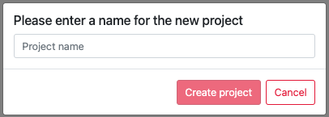
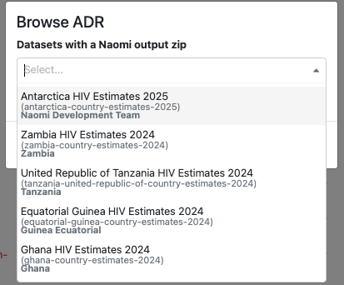
Créez un projet
Model output zip saved on your computer
Create a model projection from start
Load a model projection from existing Naomi output zip
Uploaded from your computer
Uploaded from an HIV estimates data folder on the ADR

Slide 7
Create a project
Load: open your project to start working.
Rename: change the name of your project.
Delete: delete the project or version.
Copy to: create a new project from an existing project.
Share: share the project to a colleague with a Naomi login email.
Creates a copy of the project to another user account (like sharing a PJNZ file); not simultaneous editing.

Slide 8
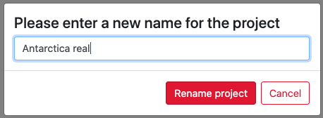
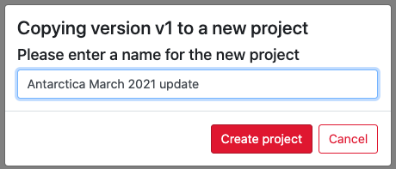
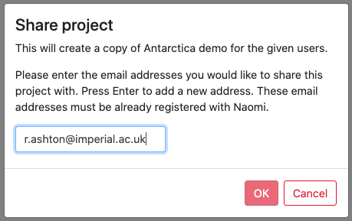
Create a project

Slide 9
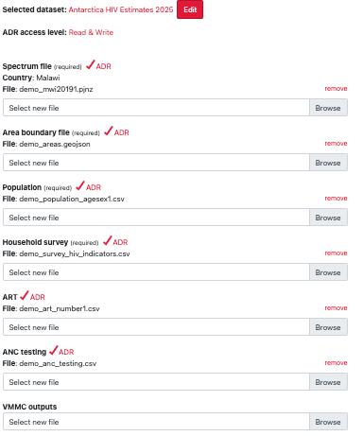
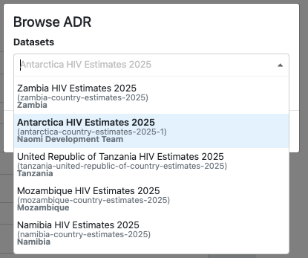
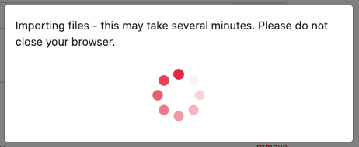
2. Téléchargez les données depuis l’ADR
1.
4.
2.
3.
Note: it is still possible to upload local datasets.
Updated dataset on ADR? Click ‘Refresh’ to import again.

Slide 10
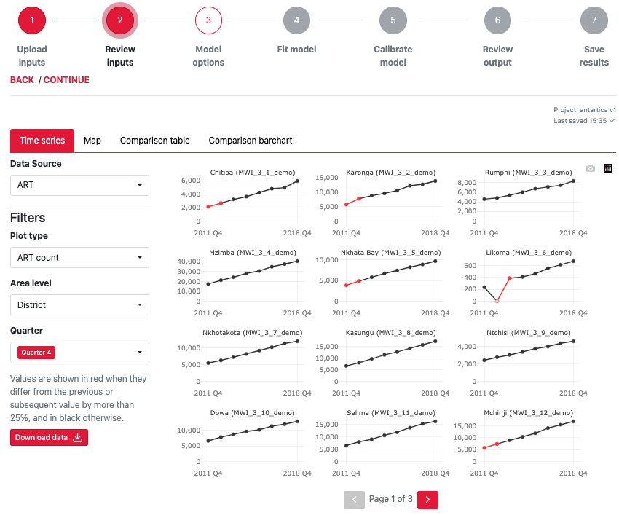
Review input data: ART + ANC
Time series view of district level ART + ANC data
Similar functionality to ShinyRob (now deprecated)
Large changes over time are highlighted in red

Slide 11
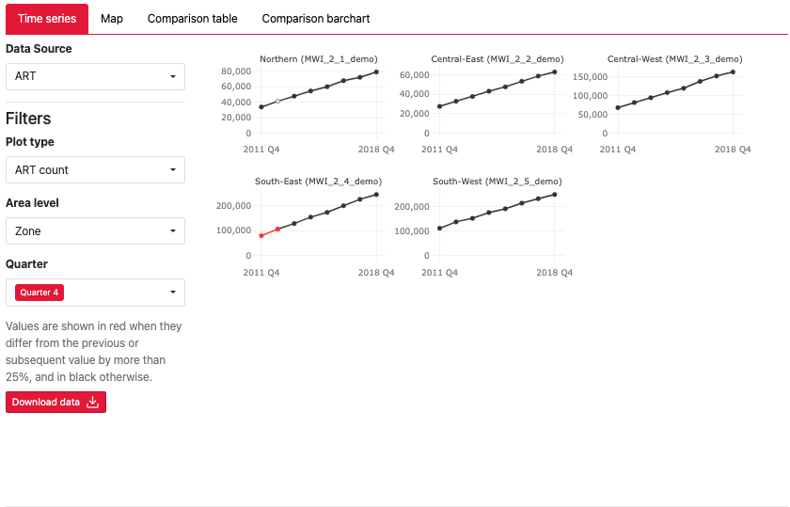
Review input data: ART + ANC
`Area level ’ filter to visualise district level inputs aggregated at all higher admin levels
`Download data ’ button will download a csv of full aggregated data set

Slide 12
Review input data: ART + ANC
Missing observations at the district level will be highlighted in light grey or pink
Hovering mouse over missing data point will give further information on the source of the missing data

Slide 13
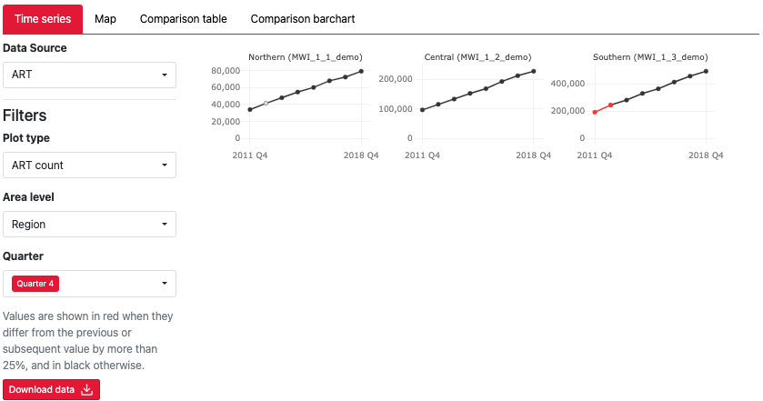
Review input data: ART + ANC
Missing observations at the district level will be flagged in higher level admin aggregates
Hovering mouse over missing data point will give further information on number of missing observations

Slide 14
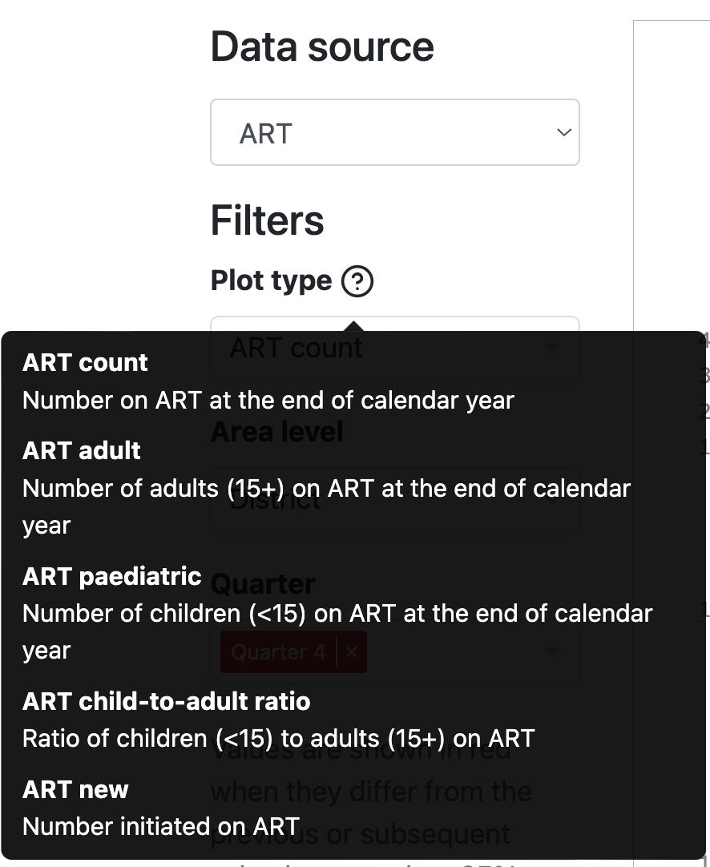
Review input data: ART + ANC
ART data quality review:
Asses for large changes over time
Comparisons between age and sex inputs to identify data entry issues
Ratios of women:men and adults:children on ART should remain stable over time

Slide 15
Review input data: ART + ANC
Example: Entries for women and men switched for Chitipa 2018Q4:
Error not obvious from total adults on ART but easy to diagnose when viewing on ART sex ratio

Slide 16
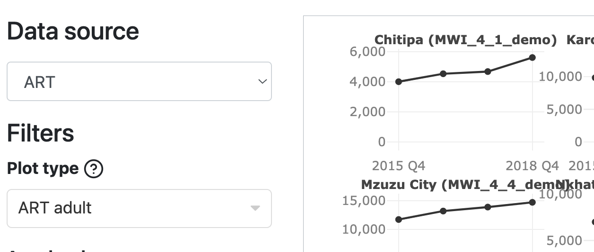
Review input data: ART + ANC
Example: Large increase in total on ART in Chitipa 2018Q4
Reasonable increase in adults on ART
ART child-to-adult ratio indicates inconsistent increase number of children on ART relative to adult ART growth

Slide 17
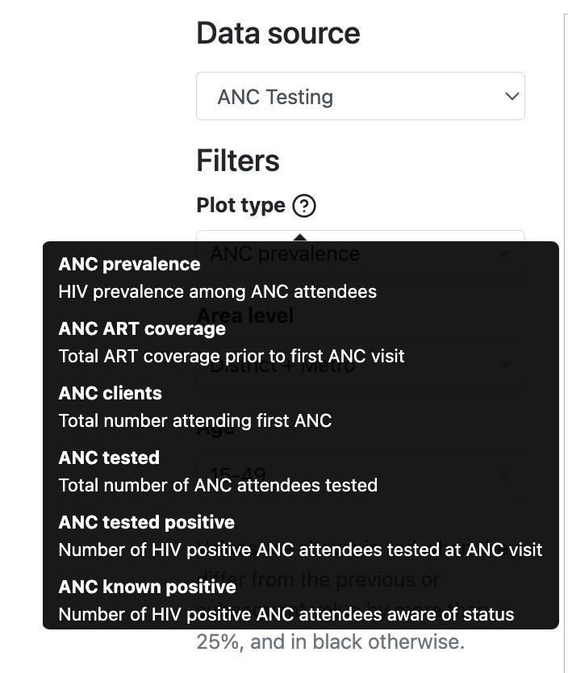
Review input data: ART + ANC
ANC data quality review:
Large fluctuations in ANC prevalence and ANC ART coverage prior to ANC
Assess changes in denominators (ANC tested and ANC clients)
Focus on time points that will be used as model inputs (time of most recent survey and current data)

Slide 18
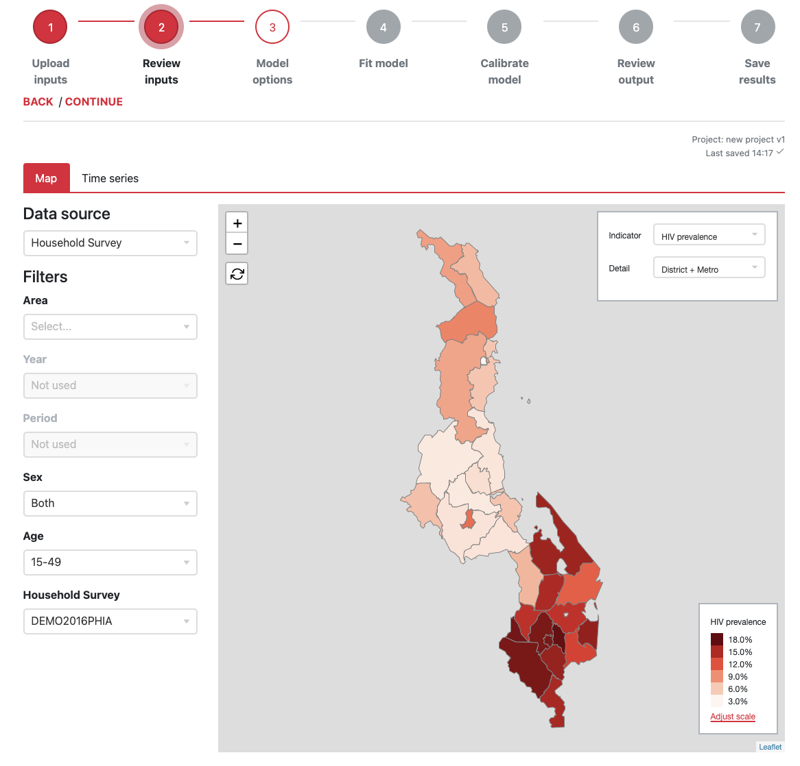
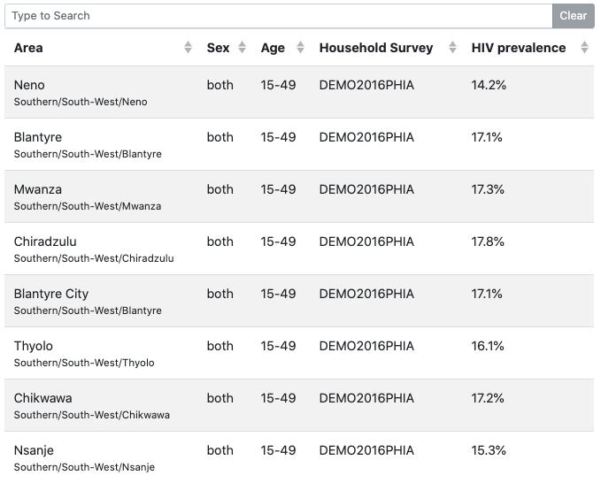
3. Examiner les données d'entrée : Enquête
Carte + vue tabulaire des données d’entrée
Sélectionnez toutes les stratifications disponibles :
Niveau et domaines de l’administration
Sexe et âge
Année/période

Slide 19
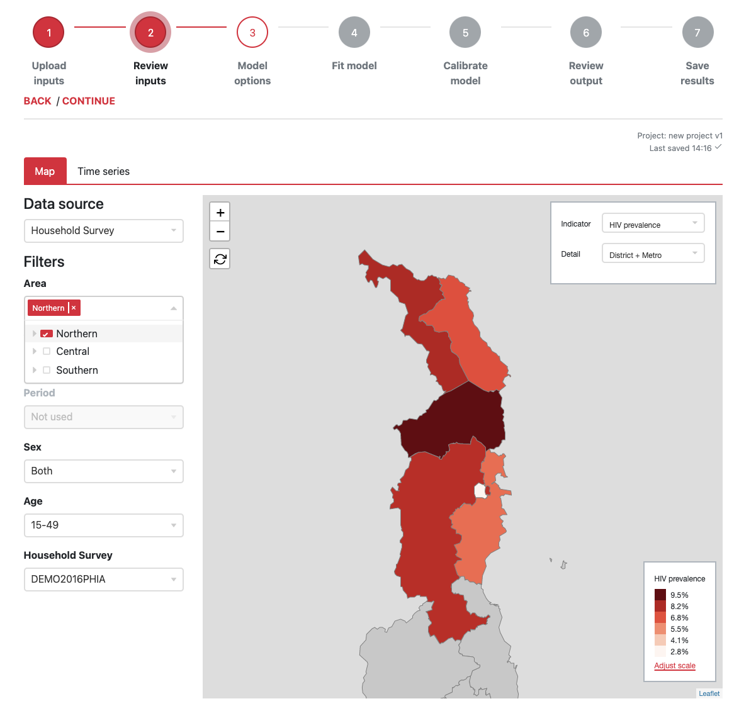
3. Examiner les données d'entrée : Enquête
Carte + vue tabulaire des données d’entrée
Sélectionnez toutes les stratifications disponibles :
Niveau et domaines de l’administration
Sexe et âge
Année/période

Slide 20
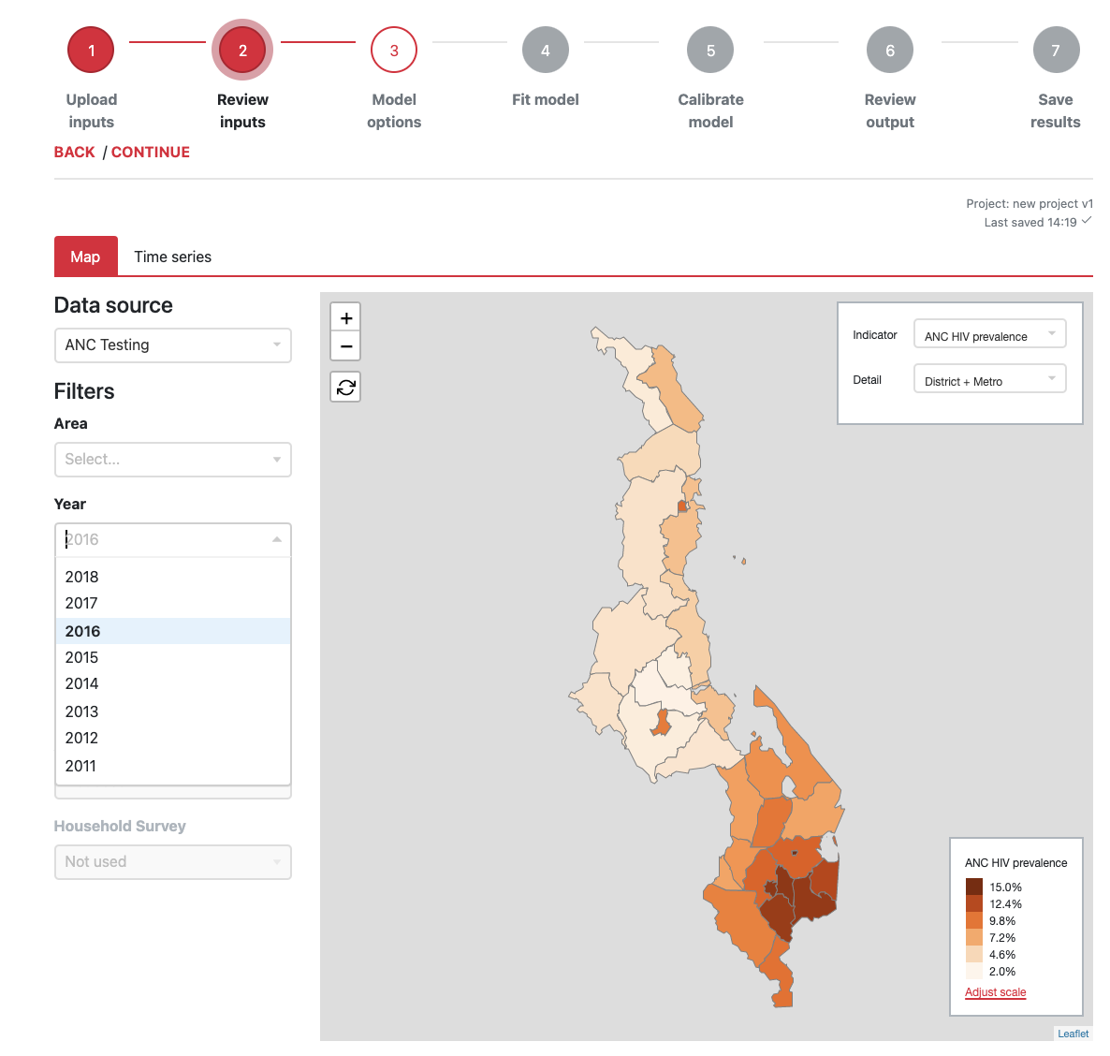
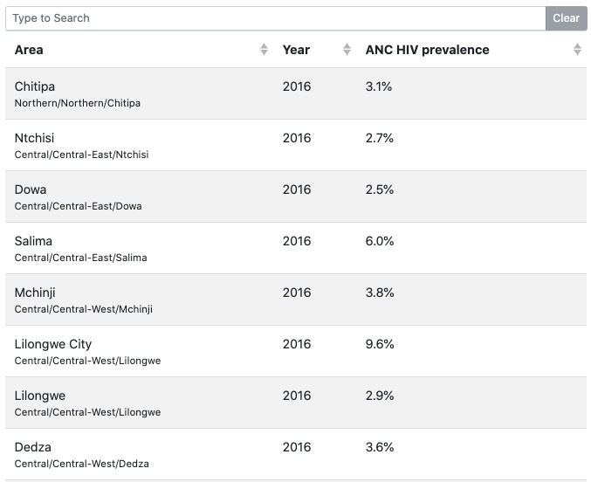
3. Examiner les données d'entrée : Données de routine
Carte + vue tabulaire des données d’entrée
Sélectionnez toutes les stratifications disponibles :
Niveau et domaines de l’administration
Sexe et âge
Année/période

Slide 21
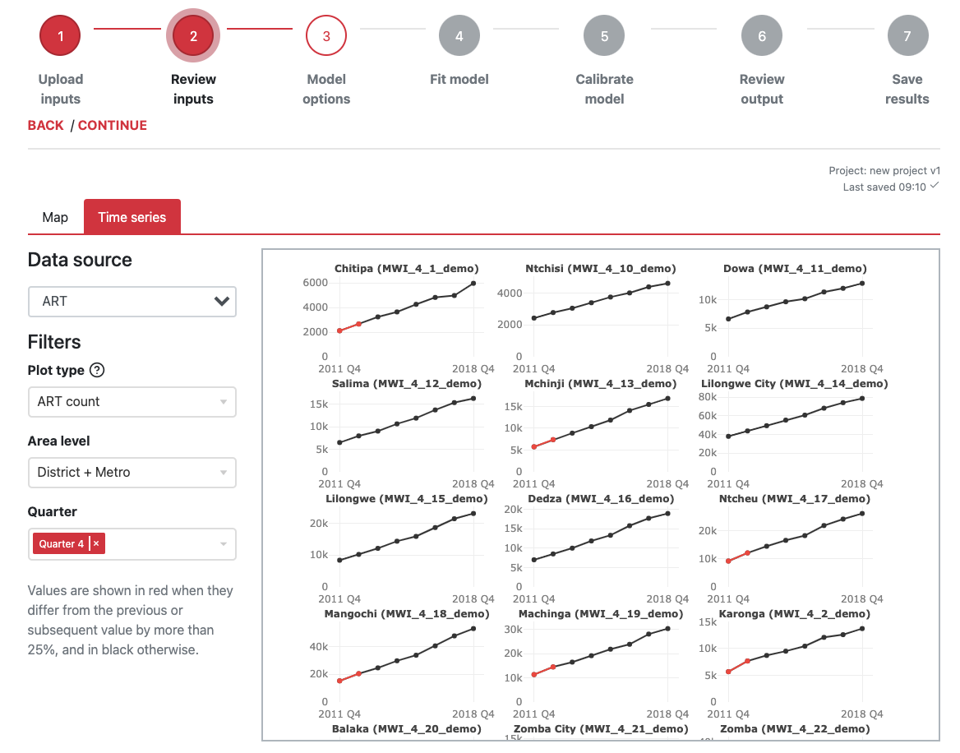
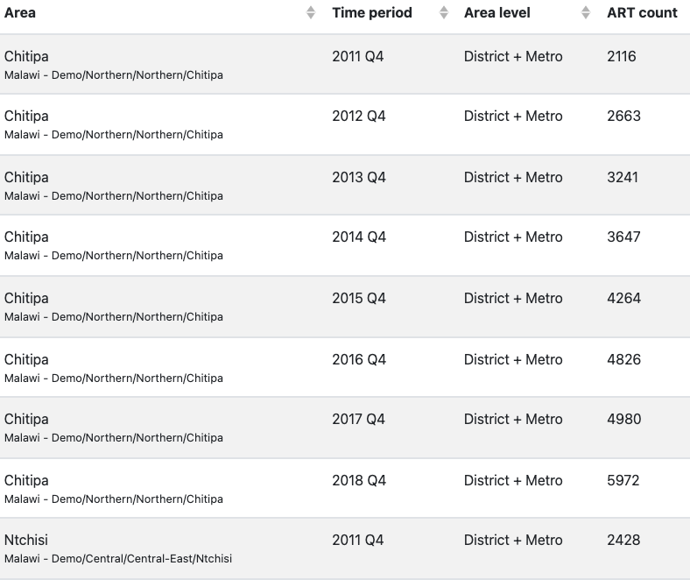
3. Vérifiez les données : séries temporelles
Visualisation des séries chronologiques des données du programme (ARV + CPN) avec une fonctionnalité similaire à ShinyRob

Slide 22
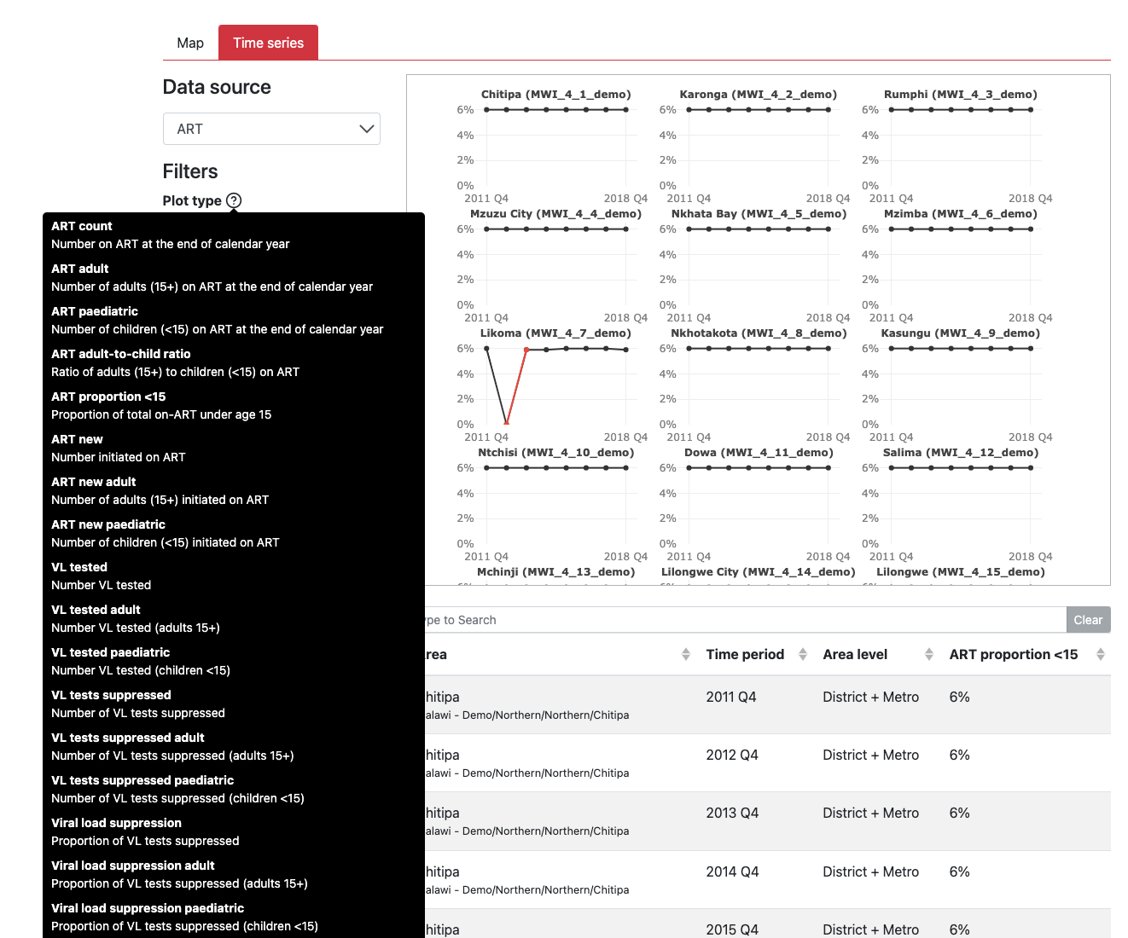
3. Vérifiez les données : séries temporelles
Passez le curseur pour obtenir une description complète des graphiques disponibles :
Indicateurs d’apport ARV + CPN
Ratios âge/sexe

Slide 23
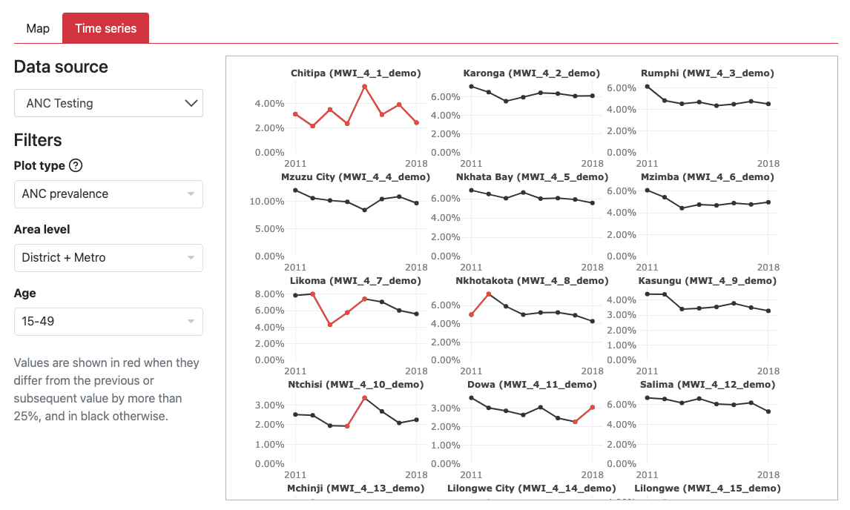
3. Vérifiez les données : séries temporelles
Indicateur d’un problème de qualité des données :
les valeurs rouges indiquent des changements importants entre les dates

Slide 24
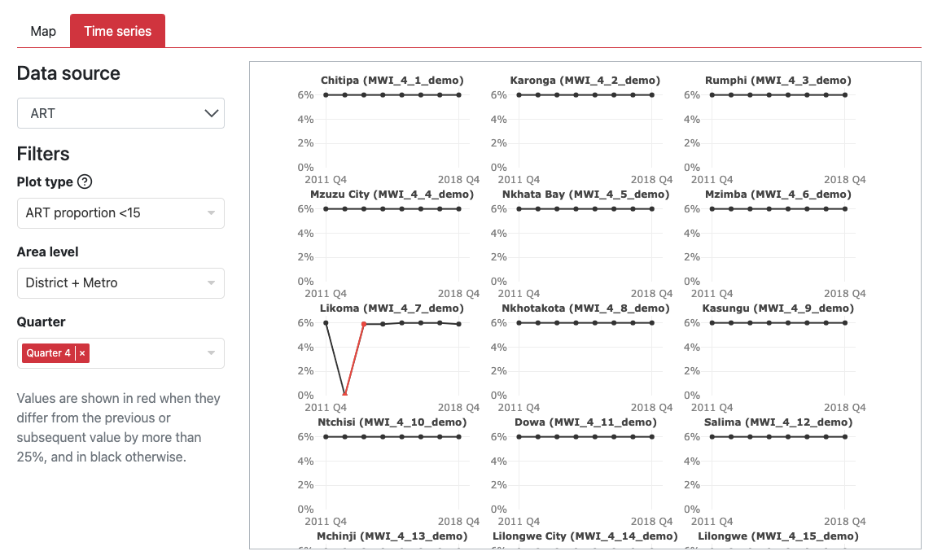
3. Vérifiez les données : séries temporelles
Indicateur d’un problème de qualité des données :
Les ratios et les proportions sont censés être relativement constants dans le temps
Utile pour identifier les données dupliquées
Ratio enfants/adultes
Prop <15 sous ARV

Slide 25
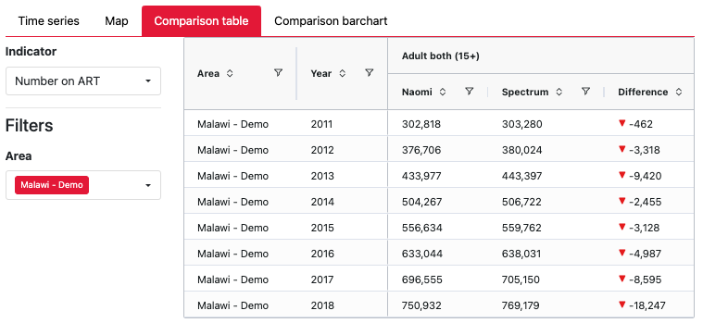
Review input data: Comparison table
Compares national programme data entered into Spectrum programme statistic tab to aggregated subnational data used for Naomi fit
Inconsistency between national and subnational data inputs Will impact accuracy of model estimates:
Impacts accuracy of model estimates
Indicates data errors in either national or subnational dataset
If large differences present between national and subnational datasets: do not fit model until inconsistencies have been reviewed and resolved

Slide 26
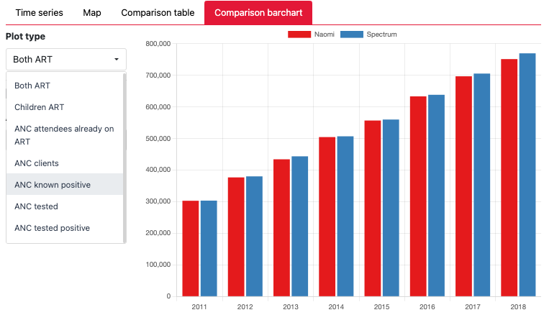
2. Review input data: Comparison table
Compares national programme data entered into Spectrum programme statistic tab to aggregated subnational data used for Naomi fit
Inconsistency between national and subnational data inputs Will impact accuracy of model estimates:
Impacts accuracy of model estimates
Indicates data errors in either national or subnational dataset
If large differences present between national and subnational datasets: do not fit model until inconsistencies have been reviewed and resolved

Slide 27
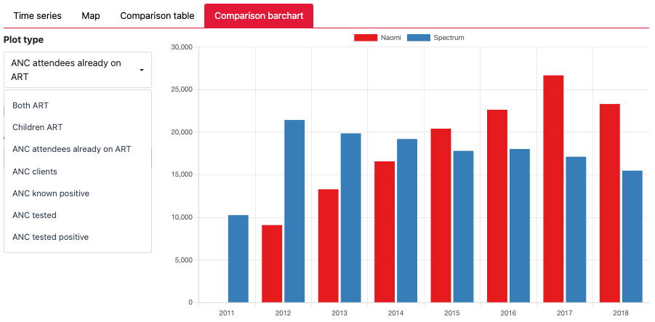
2. Review input data: Comparison table
Comparison available for:
ART (age and sex)
ANC indicators
If large differences present between national and subnational datasets: do not fit model until inconsistencies have been reviewed and resolved

Slide 28
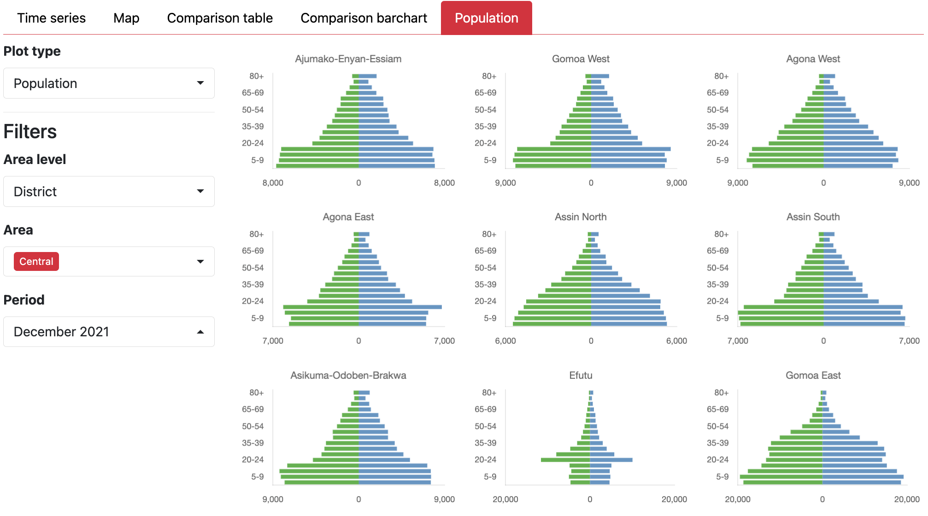
2. Review input data: Population pyramid
Review district level population distribution

Slide 29
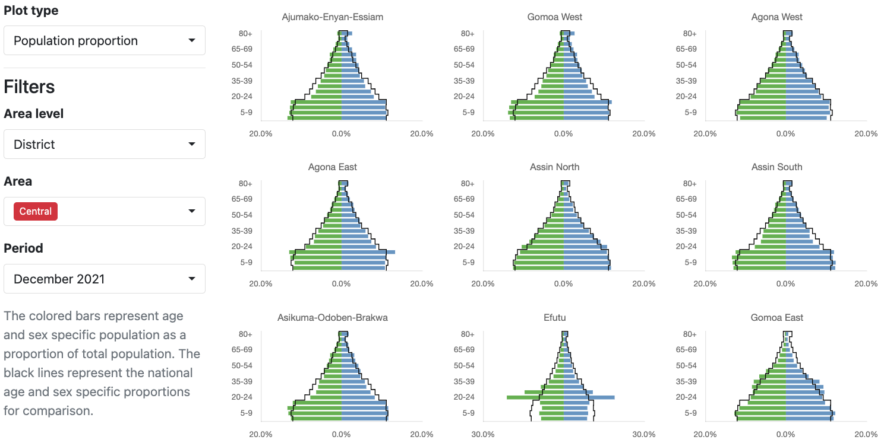
2. Review input data: Population pyramid
Comparison available for:
ART (age and sex)
ANC indicators
Compare district level population distribution to national population distribution

Slide 30
2. Review input data: Population pyramid
Highlight districts where population proportions are very different to national distribution
Look out for very large changes across age bands and verify with country contexts as extreme age-sex population distributions can cause errors in Naomi
Comparison available for:
ART (age and sex)
ANC indicators

Slide 31
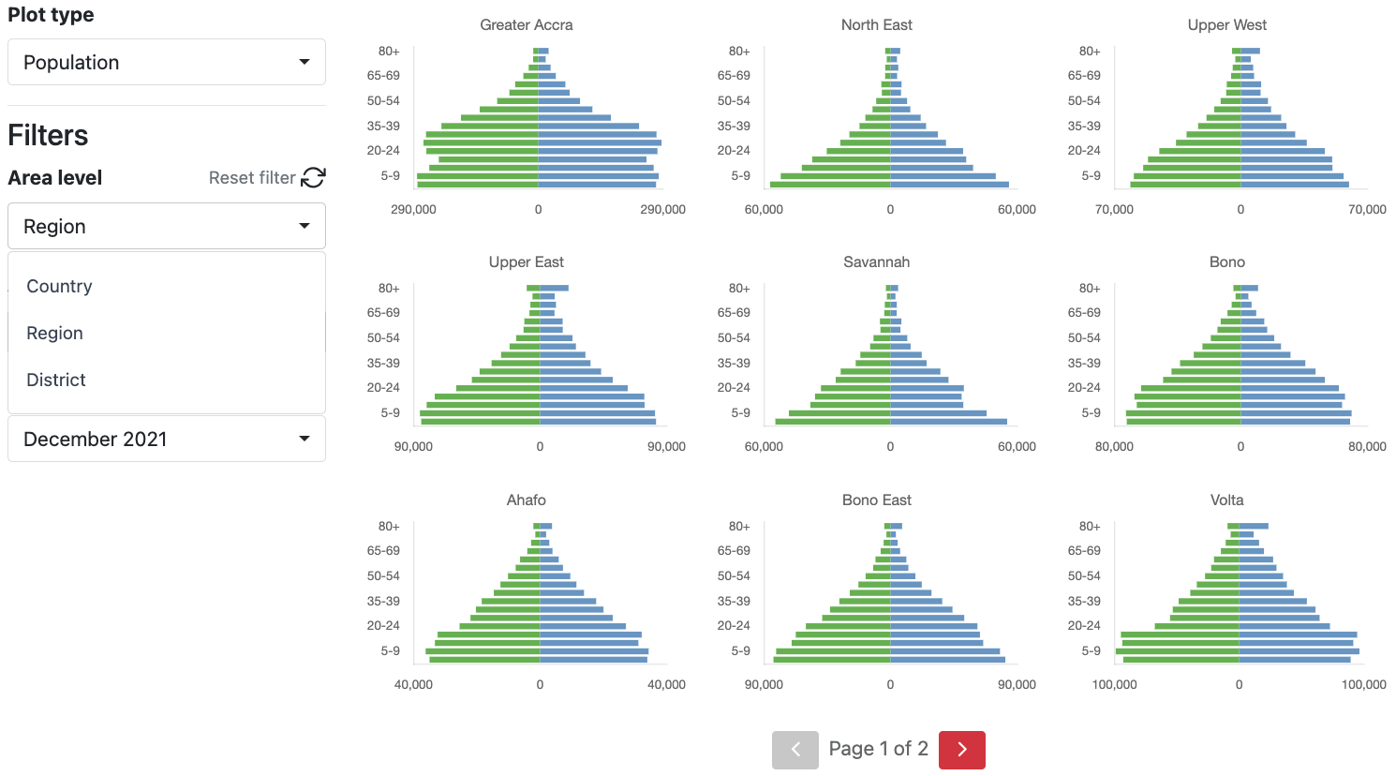
2. Review input data: Population pyramid
Comparison available for:
ART (age and sex)
ANC indicators
Population can be aggregated up all admin levels

Slide 32
Travail d’équipe et récap des étapes clés
Mises à jour des membres de l’équipe
Assurez-vous que les membres des équipes ADR ont un accès 
Assurez-vous que vous pouvez vous connecter à l’ADR et Naomi 
Examinez la liste de tous les membres de l’équipe et mettez-la à jour si nécessaire 
Mettez à jour vos données sous-nationales ARV et CPN et chargez-les dans votre dossier Pays HIV estimates 2025
Confirmez votre hiérarchie géographique 
Extrayez de nouvelles données du DHIS (ou d’un autre système) (si nécessaire, ADR-DHIS peut être automatisé pour faciliter cette opération) 
Assurez-vous que les données sont chargées dans le bon format (pas de problèmes de validation) 
Ouvrez Naomi et examinez les tendances de vos données sous-nationales CPN et TARV
Si nécessaire, signalez les problèmes potentiels à corriger 
Effectuez les changements, téléchargez à nouveau les données dans l’ADR et vérifiez-les dans Naomi 

